Slide 1
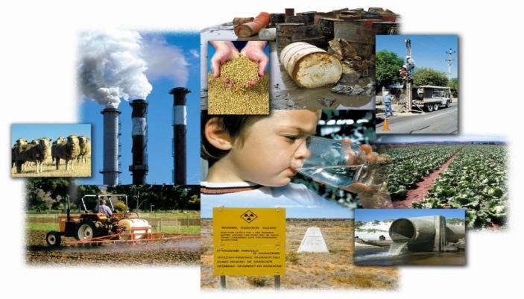
Экологические проблемы
России

Slide 2
«Эйкос» - жилище, дом;
« логос» - наука, знание.
Введен термин «экология»
в 1866 году немецким учёным
Э. Геккелем

Slide 3
Ведущие экологические проблемы:
-загрязнение воздуха;
-гибель лесов;
-загрязнение воды;
-загрязнение почвы;
-загрязнение
радиоактивными отходами

Slide 4
Сегодня экологическую ситуацию в мире можно охарактеризовать как близкую к критической

Slide 5
ЗАГРЯЗНЕНИЕ ВОЗДУХА
Цель экологических организаций мира - сохранить природу и мир на планете. Для этого они стремятся изменить отношение людей к природным богатствам Земли.

Slide 6
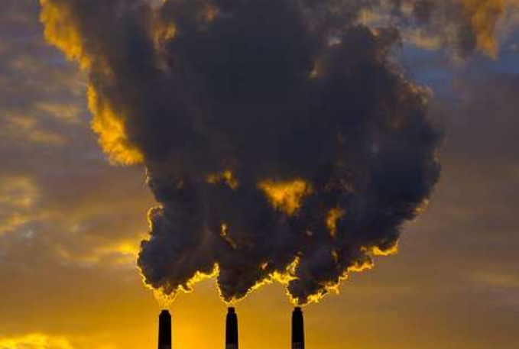
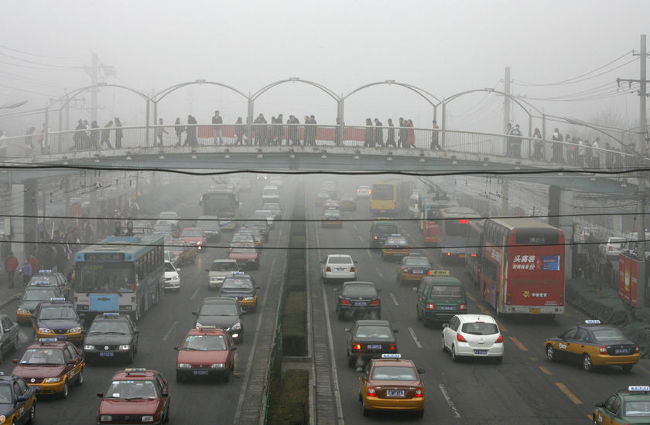
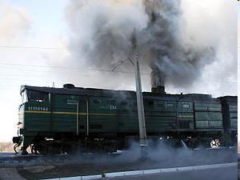
Борьба с загрязнением воздуха

Slide 7


Slide 8
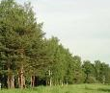
Гибель леса
Лес – это
«лёгкие» нашей планеты

Slide 9
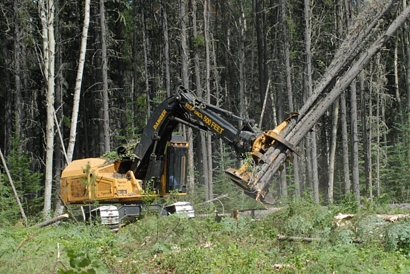
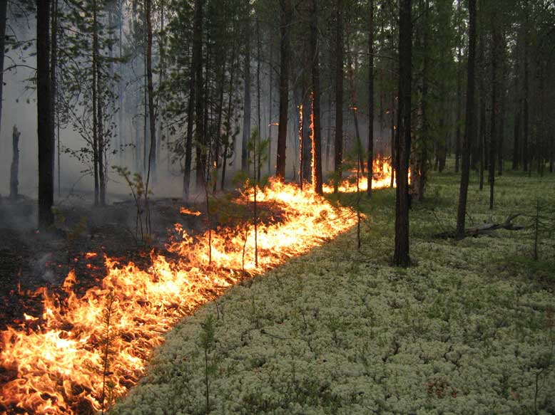
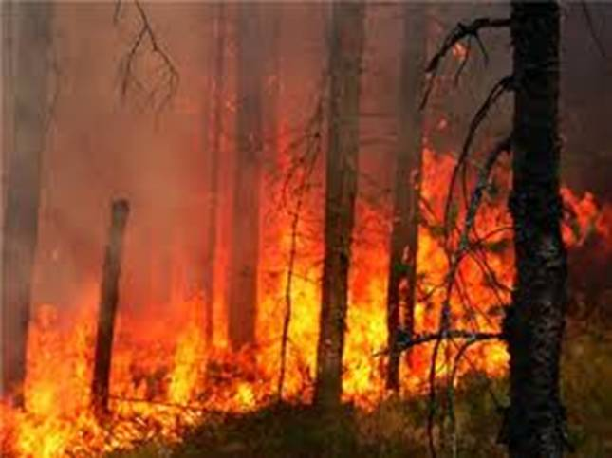
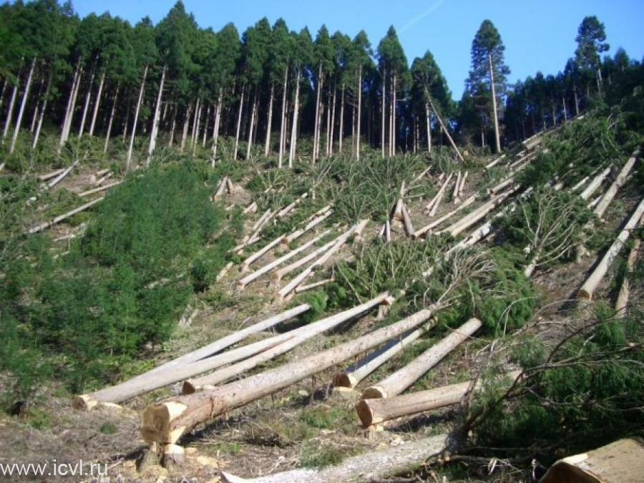
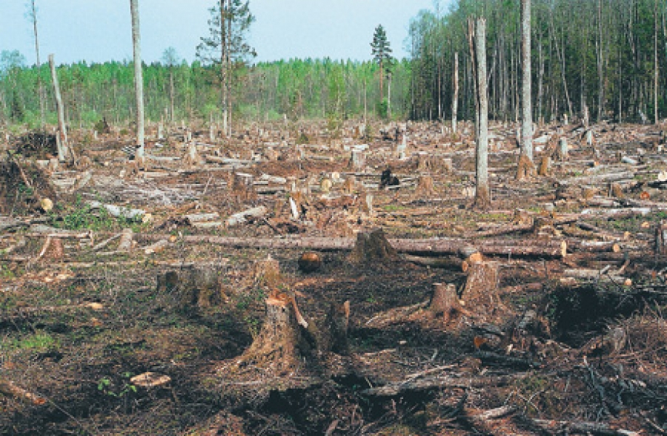

Slide 10
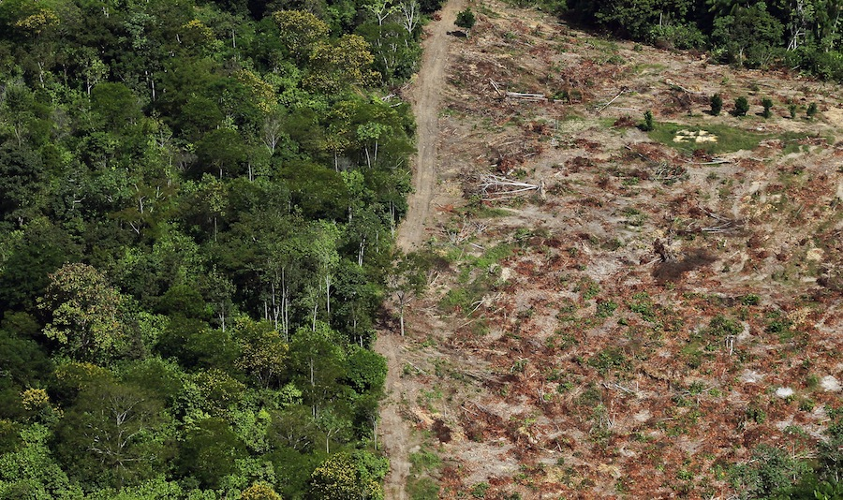

Slide 11
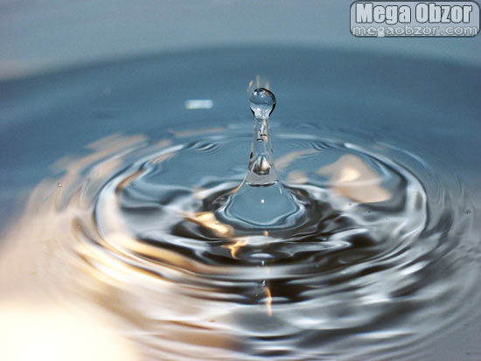
Загрязнение воды

Slide 12
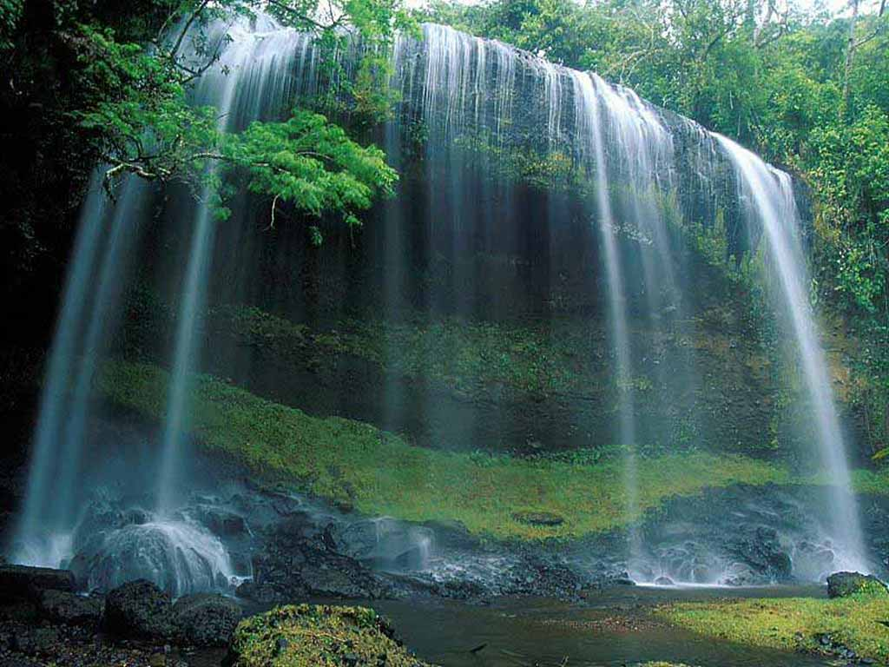
«Воде была дана волшебная власть стать соком жизни на Земле»

Slide 13
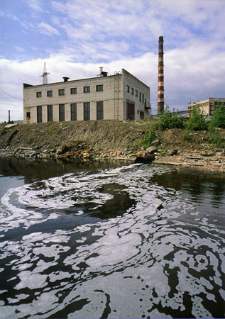
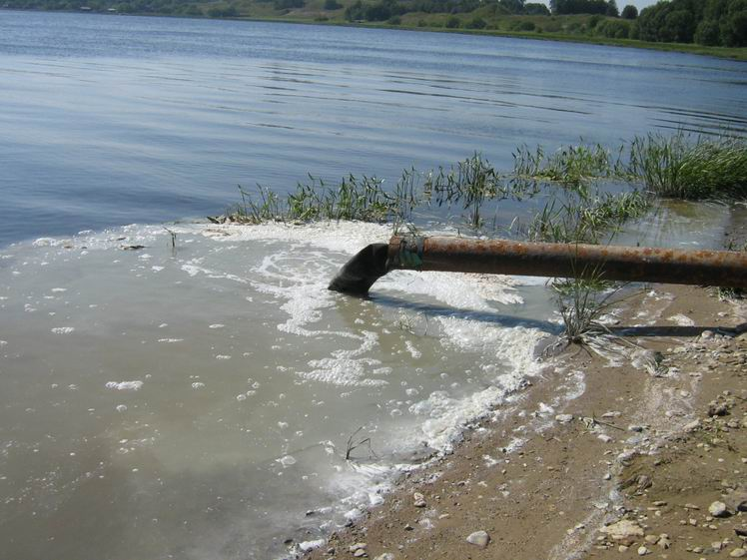
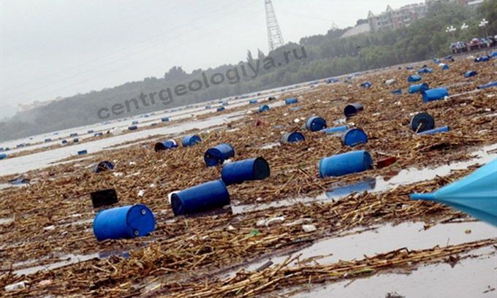

Slide 14
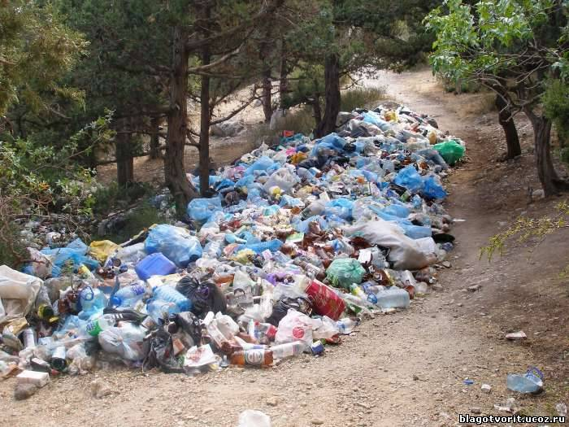
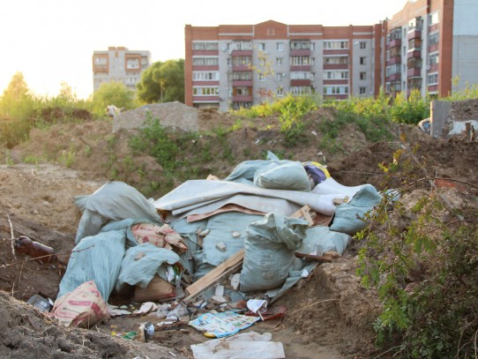
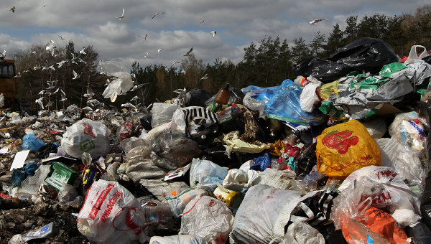
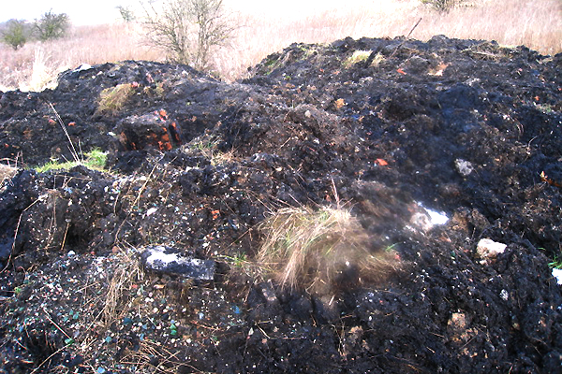
Загрязнение почвы

Slide 15
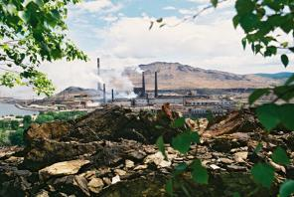
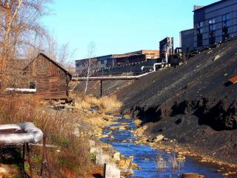
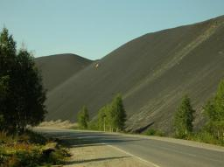
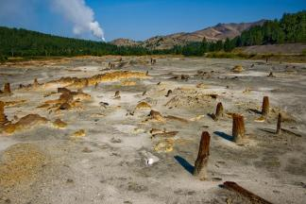
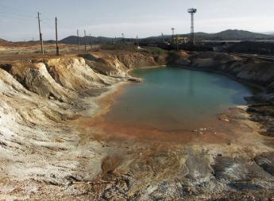
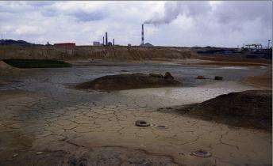
Самый грязный город мира
Город Карабаш находится в Челябинской области
Река Сак-Елга.
Желтая, так как вода пересыщена железом. Уровень содержания железа превышает в 500 раз норму

Slide 16

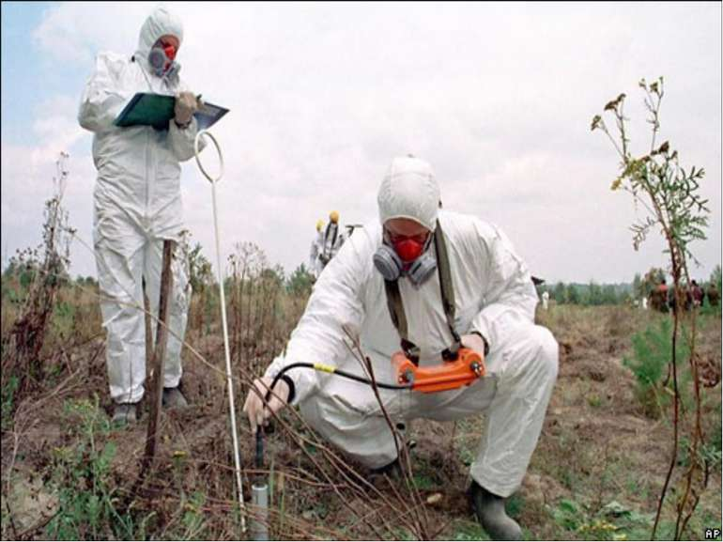
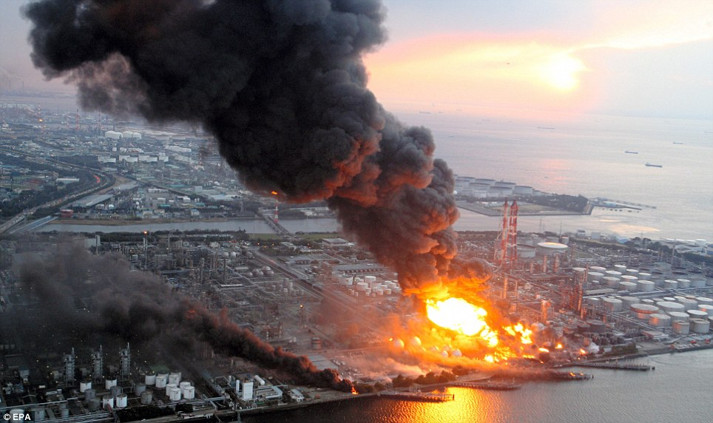
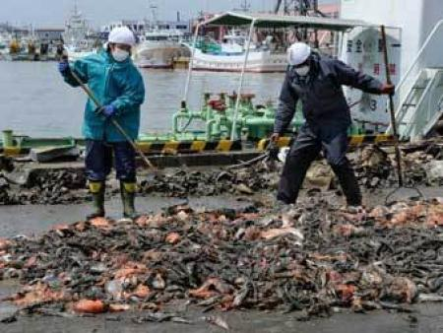
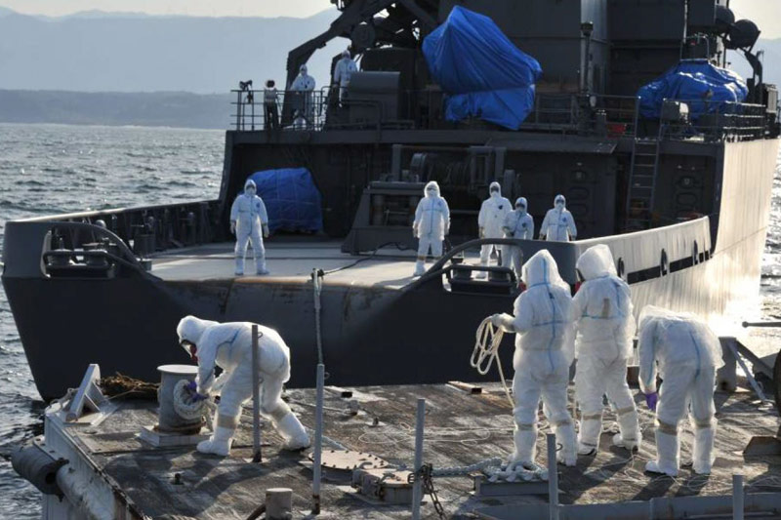
ЗАГРЯЗНЕНИЕ РАДИОАКТИВНЫМИ
ОТХОДАМИ

Slide 17
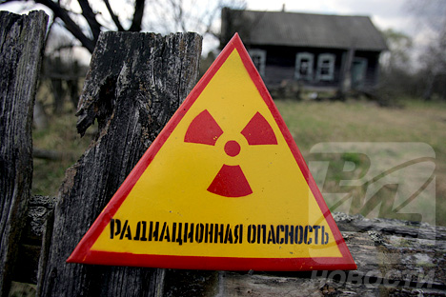

Slide 18
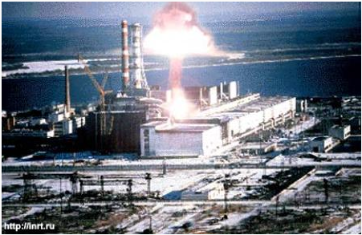
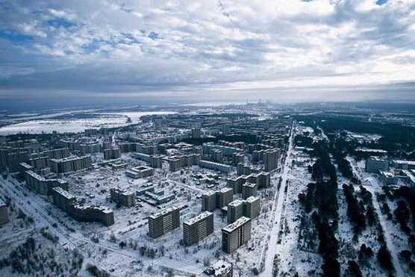
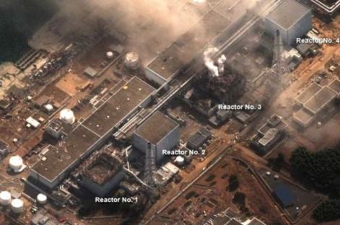
Авария на Чернобыльской АЭС
26 апреля 1986 года

Slide 19
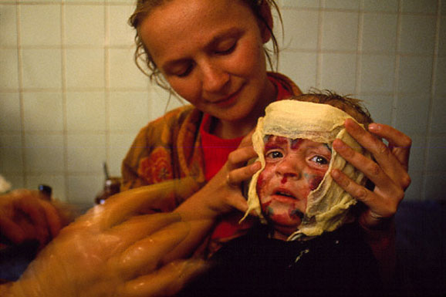

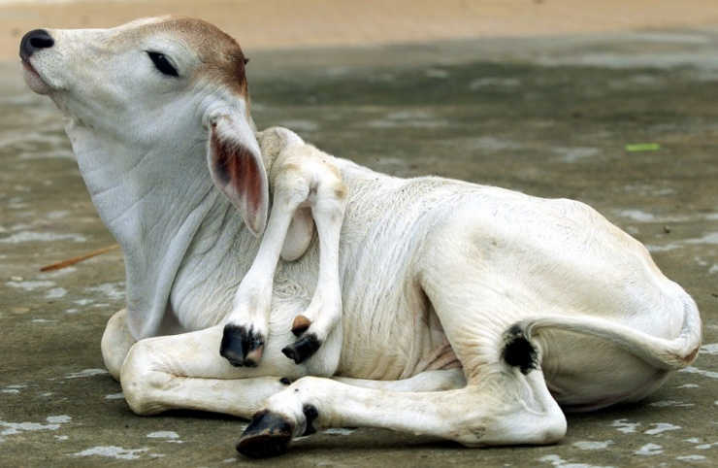
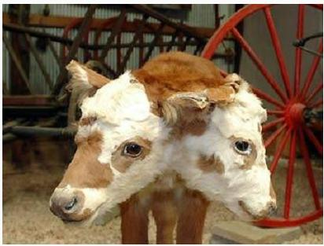
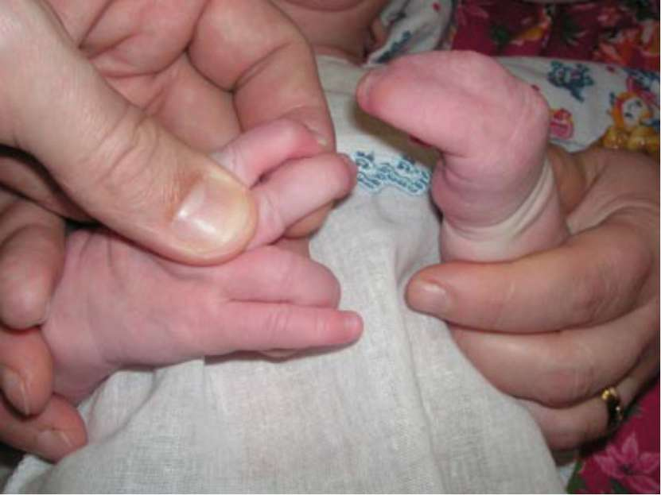
Последствия радиации
- Мутации;
Раковые заболевания;
Наследственные нарушения;
Слабоумие.

Slide 20

Будь активным участником экологических движений!
Помните,
что окружающая среда
- это то, во что превращается природа,
если ее не охранять!

